Slide 1

Projeto em Engenharia Informática
Mestrado em Engenharia Informática
Universidade do Minho
2020/2021
Fábio Senra, Jaime Leite, João Freitas, João Pimentel, Nuno Rei, Paulo Barbosa, Paulo Bento, Pedro Gonçalves

Slide 2
Contexto
Prestação de serviços
Dependência tecnológica
Validação qualitativa dos serviços

Slide 3
Mercado
Cliente
Não conhece prestadores para um serviço
Quer requisitar um serviço esporádico
Tem uma necessidade urgente
Quer o melhor preço
Quer garantias de qualidade
Quer poupar tempo
Prestador
Quer aumentar a sua rede de clientes
Quer o seu trabalho organizado num só local

Slide 4
Concorrentes
Plataforma | Tipo de Plataforma | Nº de Países | Receitas | Categorias | Avaliações
Fixando | Serviços | 14 | Pagamentos para orçamentar | Limitadas | Valor único e descrição
Zaask | Serviços | 8 | Pagamentos para orçamentar | Limitadas e pouco cativantes | Valor único e descrição
Get Ninjas | Serviços | 2 | Pagamentos para orçamentar | Limitadas | Valor único e descrição
Craigslist | Anúncios | 70 | - | - | -
OLX | Anúncios | 45 | - | - | -

Slide 5

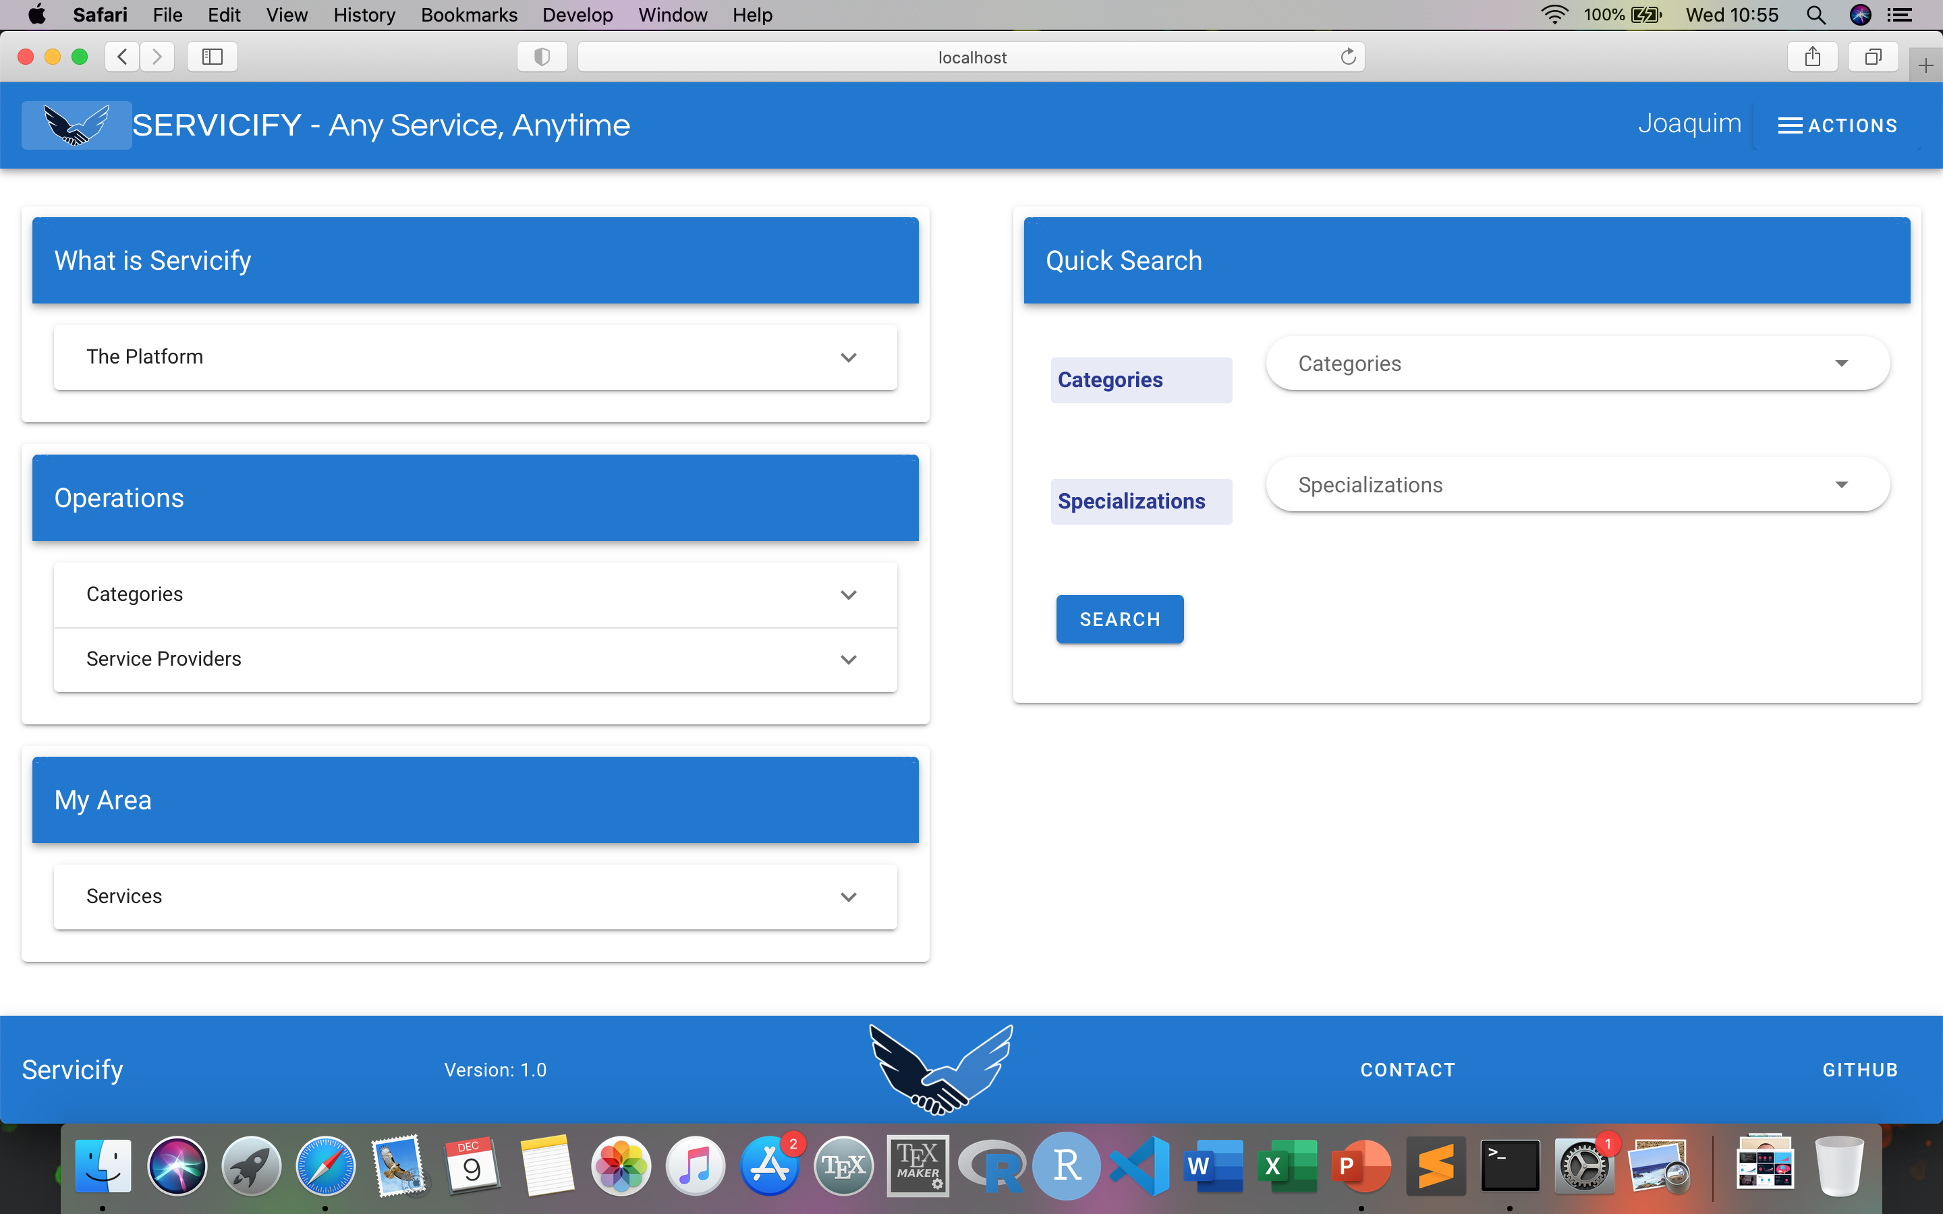
Produto
Plataforma web/móvel
Divulgação e procura de serviços
Sistema de avaliações mútuas e multi-campo
Utilização gratuita
Categorias e especializações dinâmicas
Poupança temporal
* Produto em desenvolvimento

Slide 6
Recursos Chave
Utilizadores
Administradores
Servidores
Developers

Slide 7




Parcerias
Fornecedores de serviços
Empresas
Investidores

Slide 8


Estrutura de Custos vs Fontes de Receita
Configuração tecnológica
Custos de funcionamento
Salários
Marketing
Freemium
Publicidade

Slide 9



Atualidade
Tecnologia
Tendência do mercado
Pandemia
* Dados obtidos em https://www.businessofapps.com/data/uber-eats-statistics/

Slide 10
Projeto em Engenharia Informática
Mestrado em Engenharia Informática
Universidade do Minho
2020/2021
Fábio Senra, Jaime Leite, João Freitas, João Pimentel, Nuno Rei, Paulo Barbosa, Paulo Bento, Pedro Gonçalves

